Slide 1
Технологии внедрения систем искусственного интеллекта в медицинскую диагностику
Анна Е. Андрейченко, PhD, к.ф.-м.н.
1. Старший научный сотрудник, руководитель отдела медицинской информатики, радиомики и радиогеномики ГБУЗ «НПКЦ ДиТ ДЗМ», заместитель главы комитета по искусственному интеллекту в лучевой диагностике МРО РОРР
2. Ведущий научный сотрудник, Физико-технический факультет, Университет ИТМО, г. Санкт-Петербург
ГБУЗ «Научно-практический клинический центр диагностики и телемедицинских технологий ДЗМ»
2022г., г. Москва

Slide 2
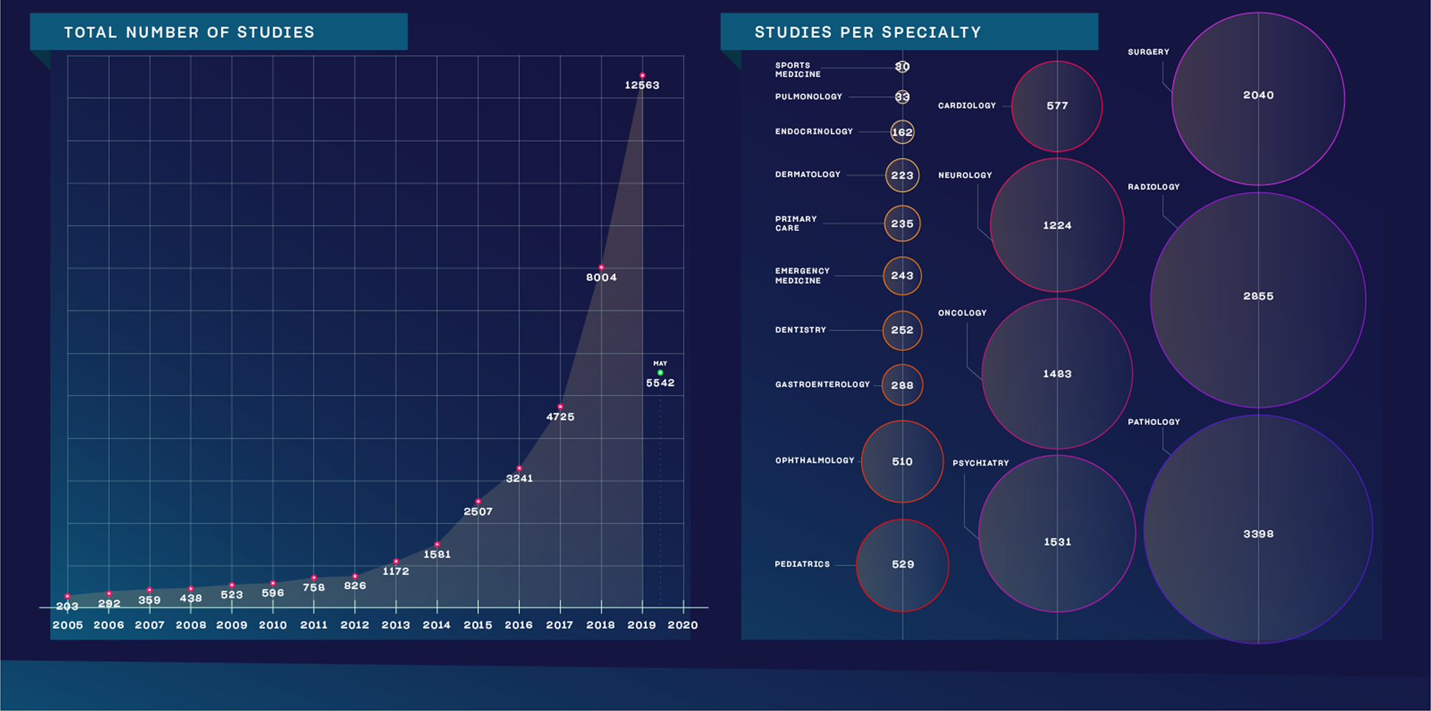
Медицинская визуализация - лидер по числу ИИ решений в здравоохранении
только 0.1% опубликованных исследований (2012-2019), сравнивающих ИИ и врачей, должного качества для клинического внедрения*
https://doi.org/10.1038/s41746-020-00333-z
*10.1016/S2589-7500(20)30160-6

Slide 3
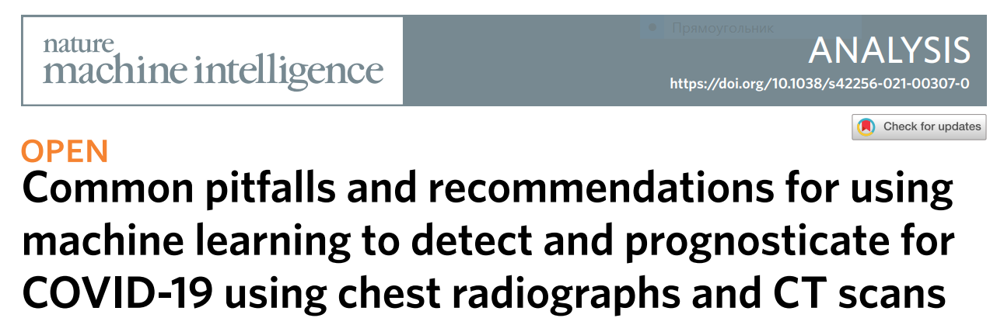
Медицинская визуализация - лидер по числу ИИ решений в здравоохранении
только 0.1% опубликованных исследований (2012-2019), сравнивающих ИИ и врачей, должного качества для клинического внедрения*
Ни одна из 62 ИИ моделей не подходит для клинического применения из-за методологических недостатков и/или присущей необъективности.
https://doi.org/10.1038/s41746-020-00333-z
*10.1016/S2589-7500(20)30160-6

Slide 4
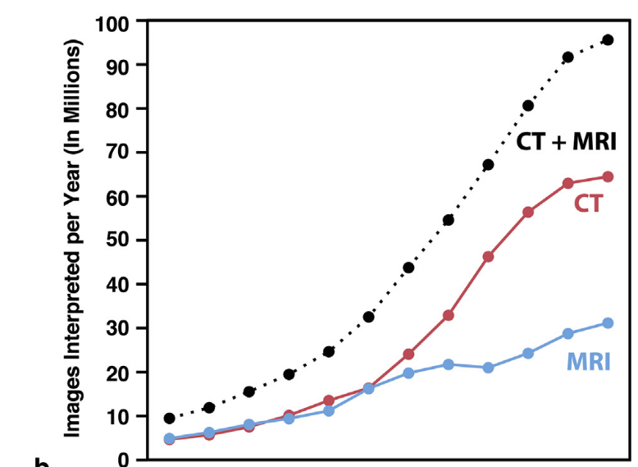
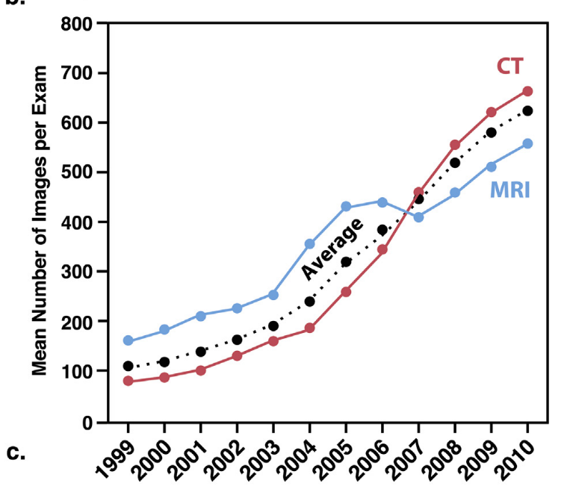
Необходимость автоматизации
к 2040 году 25,7 миллионов раковых заболеваний ежегодно
количество проводимых лучевых исследований не компенсируется ростом числа диагностов
ожидаемая нагрузка на рентгенологов: интерпретация новых изображений каждые 3-4 секунды*
*https://doi.org/10.1016/j.acra.2015.05.007

Slide 5

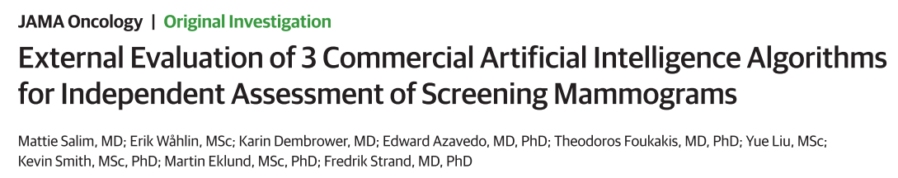

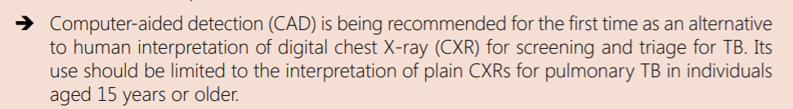
Необходимость автоматизации
к 2040 году 25 700 000 миллионов раковых заболеваний ежегодно
количество проводимых лучевых исследований не компенсируется ростом числа диагностов
ожидаемая нагрузка на рентгенологов: интерпретация новых изображений каждые 3-4 секунды*
*https://doi.org/10.1016/j.acra.2015.05.007

Slide 6
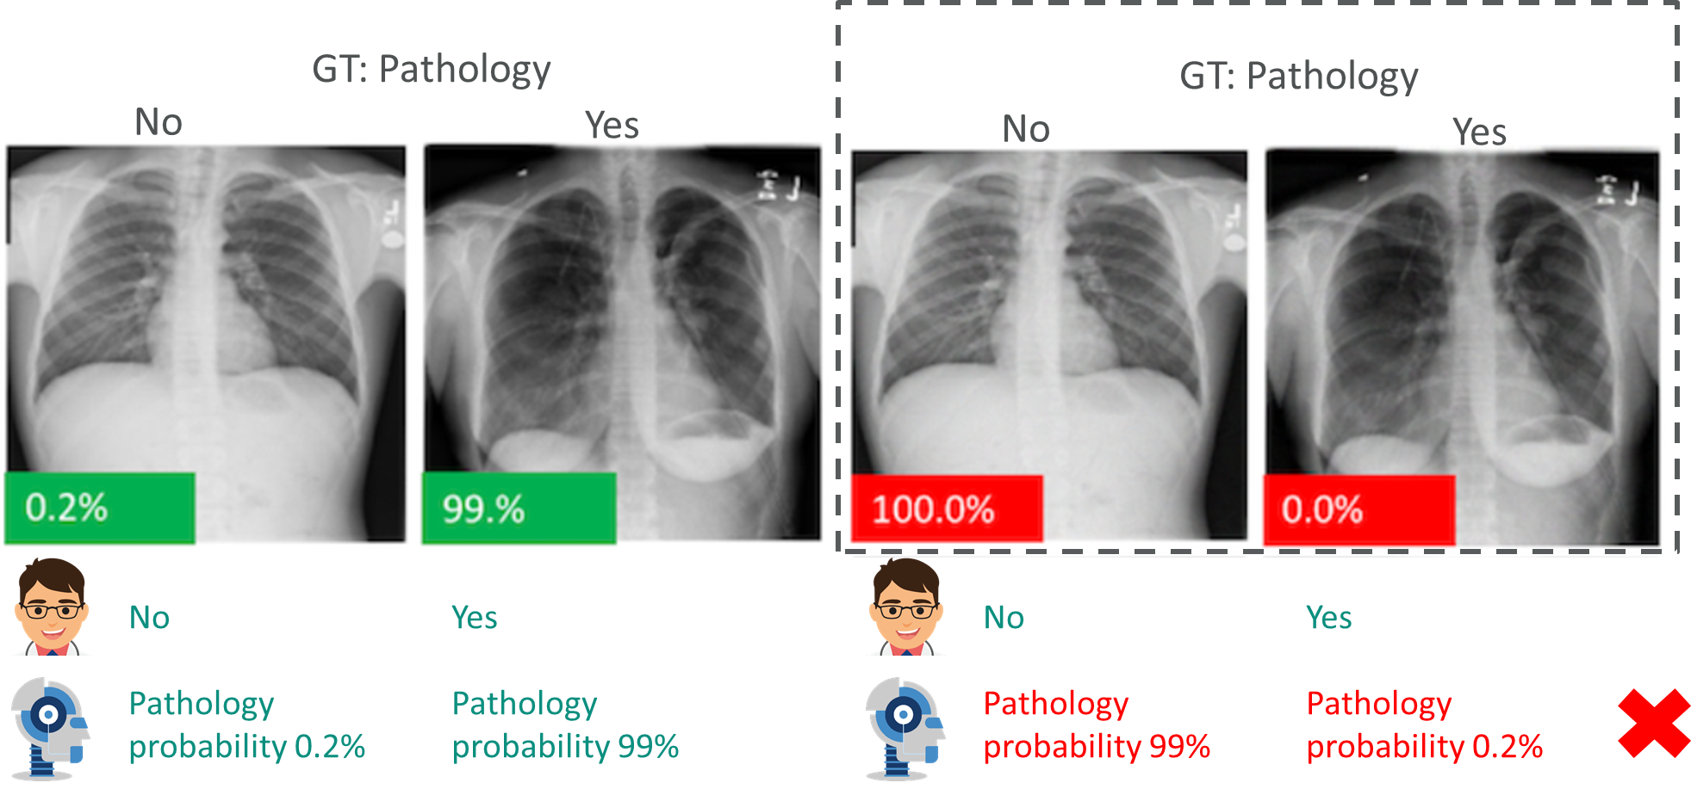
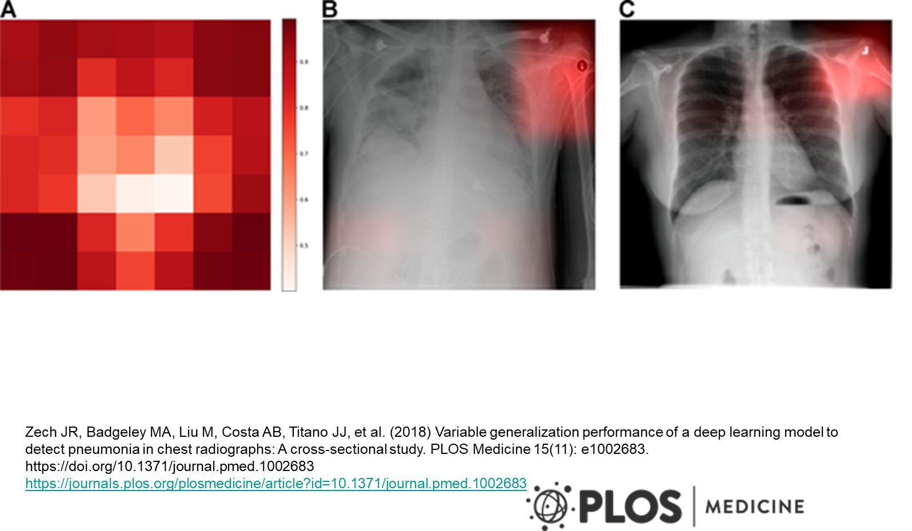
Качество ИИ = наборы данных/содержимое входных данных
+ состязательные атаки
*Finlayson et al. (2019)
Спутывающие факторы
Ошибки, несвойственные человеку

Slide 7
Вызовы/сложности применения ИИ в здравоохранении
Острая нехватка качественных валидированных данных, всесторонне характеризующие решаемую с помощью ИИ задачу
Отсутствие технологий, обеспечивающих формирование и устойчивое обновление наборов данных
Отсутствие локальных технологий для развития и применения ИИ в медицинских учреждениях
Отсутствие научно-доказательной базы для развития и применения ИИ в здравоохранении

Slide 8
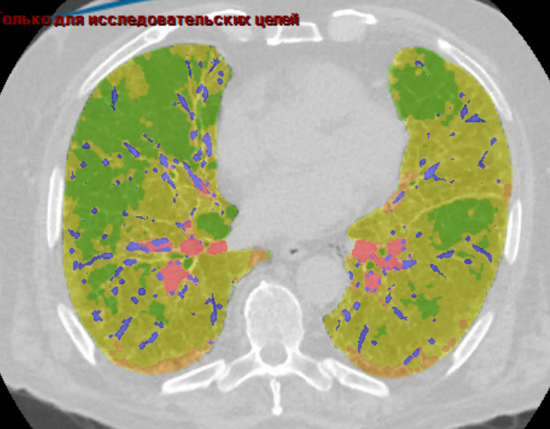
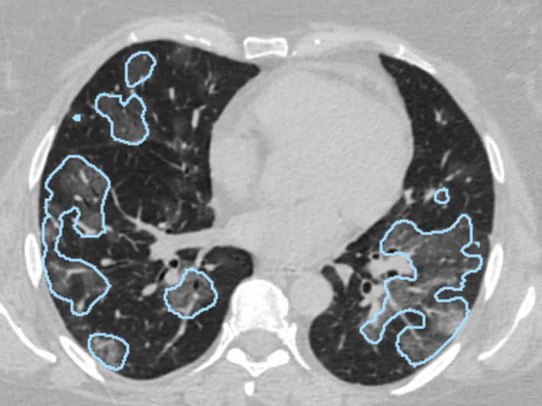
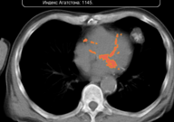



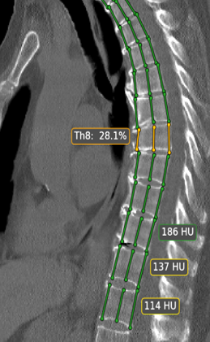
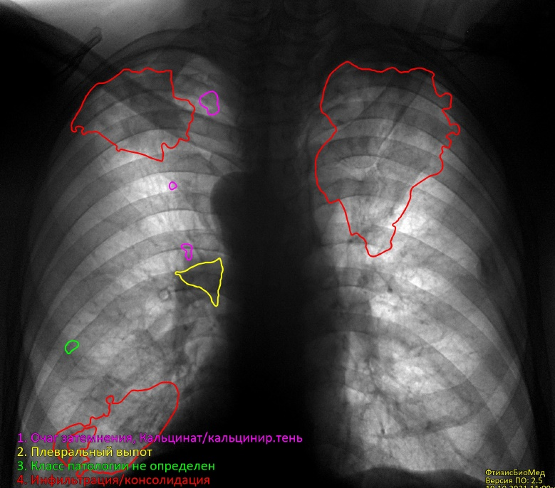
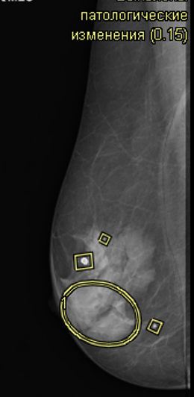
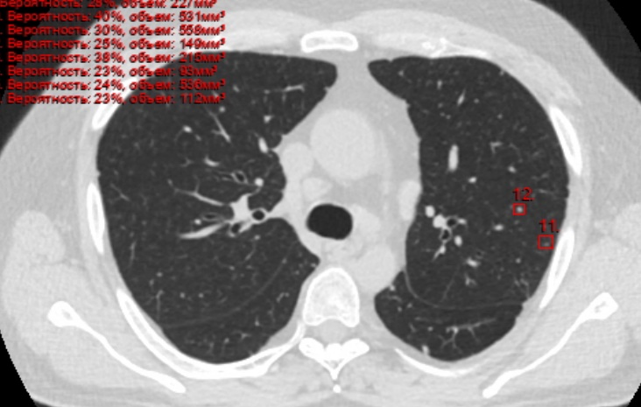

Эксперимент по применению компьютерного зрения в лучевой диагностике
ЦЕЛЬ: оценка возможности повышение качества и скорости работы службы лучевой диагностики с помощью сервисов на основе технологий искусственного интеллекта / компьютерного зрения
https://mosmed.ai

Slide 9














Эксперимент по применению компьютерного зрения в лучевой диагностике
диагностических устройств 1 308
медицинских организаций ДЗМ 155
AI_1
ИИ-СЕРВИС – специальное программное обеспечение на основе алгоритмов ИИ/компьютерного зрения для решения определенной медико-диагностической задачи в лучевой диагностике
Изображения, описания, заключения
> 15 500 000
> 30 000
ЕДИНОЕ ЦИФРОВОЕ ПРОСТРАНСТВО ЛУЧЕВОЙ ДИАГНОСТИКИ
всего
AI_2
исследований в день
рентгенолаборантов 1 336
рентгенологов 1 470
AI_n
ГБУЗ «НПКЦ ДиТ ДЗМ»: контроль и обеспечение качества
ROC
Medlabel
Платформа экспертной разметки исследований
Наборы данных
Платформа тестирования при смене версионности
Платформа ROC-анализа
Платформа мониторинга
Инструмент анализа медицинских заключений
Дэшборд

Slide 10
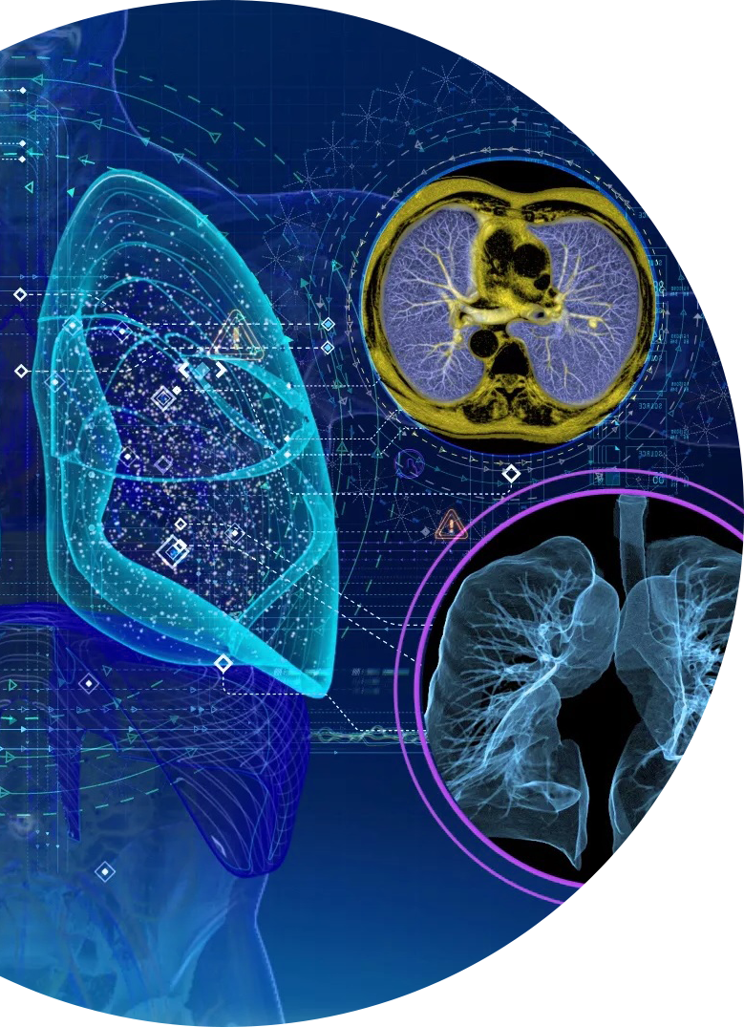
Представленные ИТ-инструменты обеспечили сопровождение Эксперимента
> 4 000 000
46
21
ИССЛЕДОВАНИЙ ПРОАНАЛИЗИРОВАНО
ИИ-СЕРВИСОВ
КОМПАНИЯ
КОМПЬЮТЕРНОЕ ЗРЕНИЕ
МЕДИЦИНСКИХ ОРГАНИЗАЦИЙ
НАПРАВЛЕНИЙ ИССЛЕДОВАНИЙ
ВРАЧЕЙ
1165
103
13

Slide 11









Жизненный цикл ИИ-Сервиса в медицинской диагностике
КАЛИБРОВОЧНОЕ тестирование
РАЗРАБОТКА
САМОТЕСТИРОВАНИЕ
ОЦЕНКА сервиса
диагностическая точность
соответствие базовым функциональным и диагностическим требованиям
ФУНКЦИОНАЛЬНОЕ тестирование
Технологический МОНИТОРИНГ
ДОРАБОТКА сервиса
ОБРАТНАЯ СВЯЗЬ
Клинический МОНИТОРИНГ
Лабораторные условия
Реальные условия (Эксперимент КЗ)

Slide 12



Наборы данных
Требуются для этапов:
РАЗРАБОТКА
ПОДГОТОВЛЕНО:
113 наборов данных
>50 000 исследований
4 модальности:
РГ, ММГ, КТ/НДКТ и МРТ
10 видов исследований
РАЗРАБОТАНА
платформа экспертного пересмотра исследований:
https://reader-study.tele-med.ai/
ОТКРЫТЫЕ НАБОРЫ ДАННЫХ использованы российскими и зарубежными командами исследователей при разработке и валидации алгоритмов ИИ
https://mosmed.ai/datasets/
САМОТЕСТИРОВАНИЕ
ФУНКЦИОНАЛЬНОЕ тестирование
КАЛИБРОВОЧНОЕ тестирование
Загружен >3333 раз

Slide 13
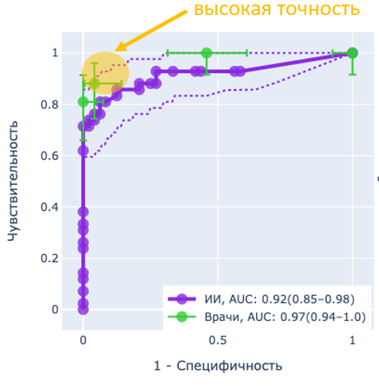
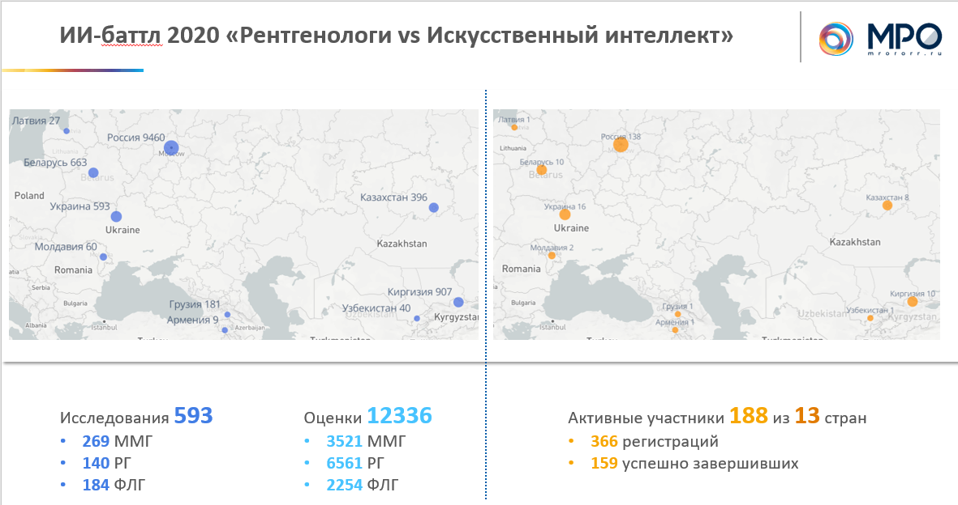
Определение целевого значения точности

Slide 14
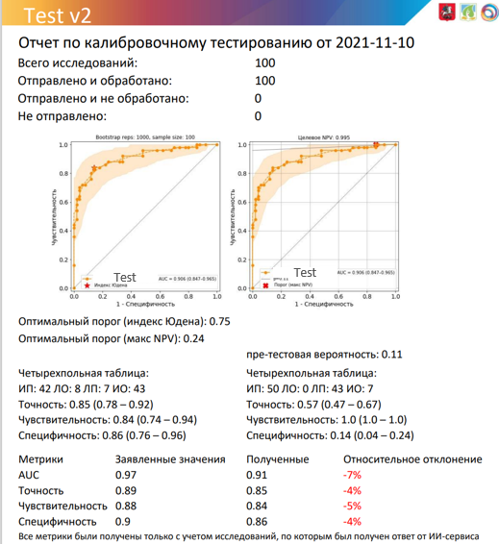
Отбор и тестирование ИИ-Сервисов
Требуются для этапов:
ПРОВЕДЕНО:
69 тестирований
с использованием разработанного инструмента ROC –анализа
https://roc-analysis.mosmed.ai/
65 функциональных тестирований
7 тестирований
с использованием разработанной платформы смены версионности
САМОТЕСТИРОВАНИЕ
ФУНКЦИОНАЛЬНОЕ тестирование
Протокол тестирования
©ГБУЗ «НПКЦ ДиТ ДЗМ»
КАЛИБРОВОЧНОЕ тестирование

Slide 15
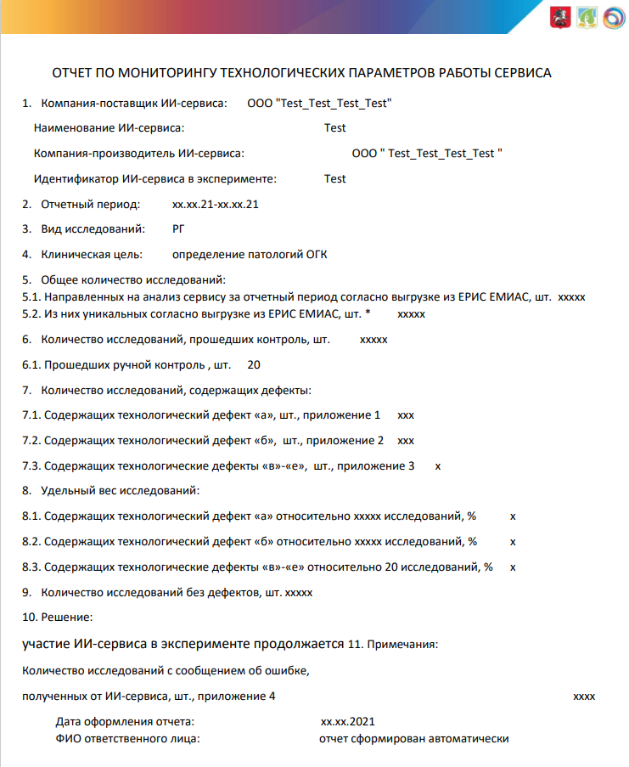
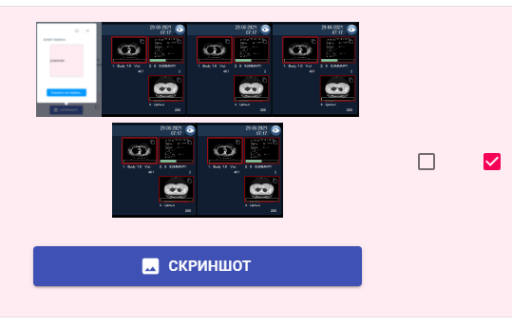
Мониторинг работы ИИ-Сервисов
Требуются для этапов:
ПРОВЕДЕНО: 418 мониторингов работы ИИ-Сервисов
Технологический
МОНИТОРИНГ
В3
Клинический
МОНИТОРИНГ
Проанализированы не все необходимые изображения
Протокол мониторинга
©ГБУЗ «НПКЦ ДиТ ДЗМ»
Платформа мониторинга

Slide 16



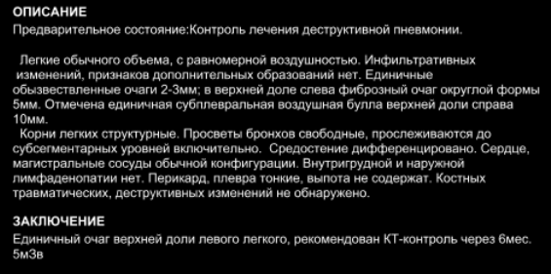
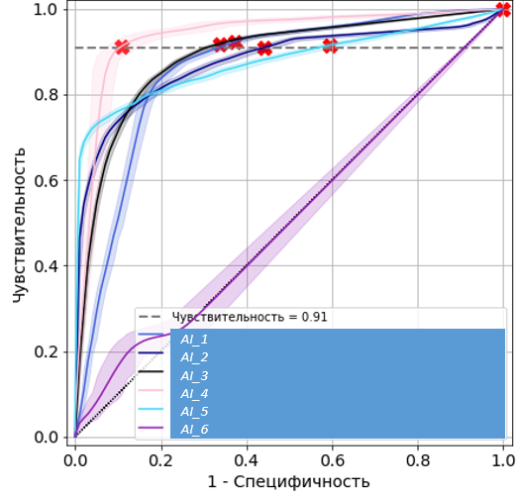
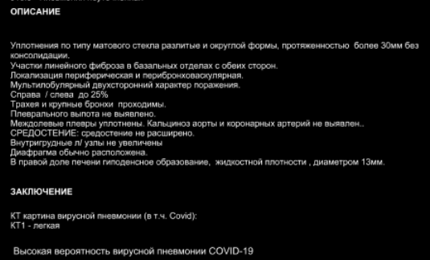
Клинический мониторинг работы ИИ-Сервисов
Medlabel
ROC
…дополнительных образований нет. Единичные обызвествленные очаги 2-3мм; в верхней доле слева фиброзный очаг округлой формы 5мм. Отмечена единичная субплевральная воздушная булла верхней доли справа 10мм…
очаг
5 мм
…Мультилобулярный двухсторонний характер поражения.
Справа / слева до 25%
Трахея и крупные бронхи проходимы.
Плеврального выпота не выявлено…
…КТ1 – легкая…
КТ-1
Исходный текст протокола
Выделение ключевых слов
Результат работы
Проспективный ROC-анализ

Slide 17

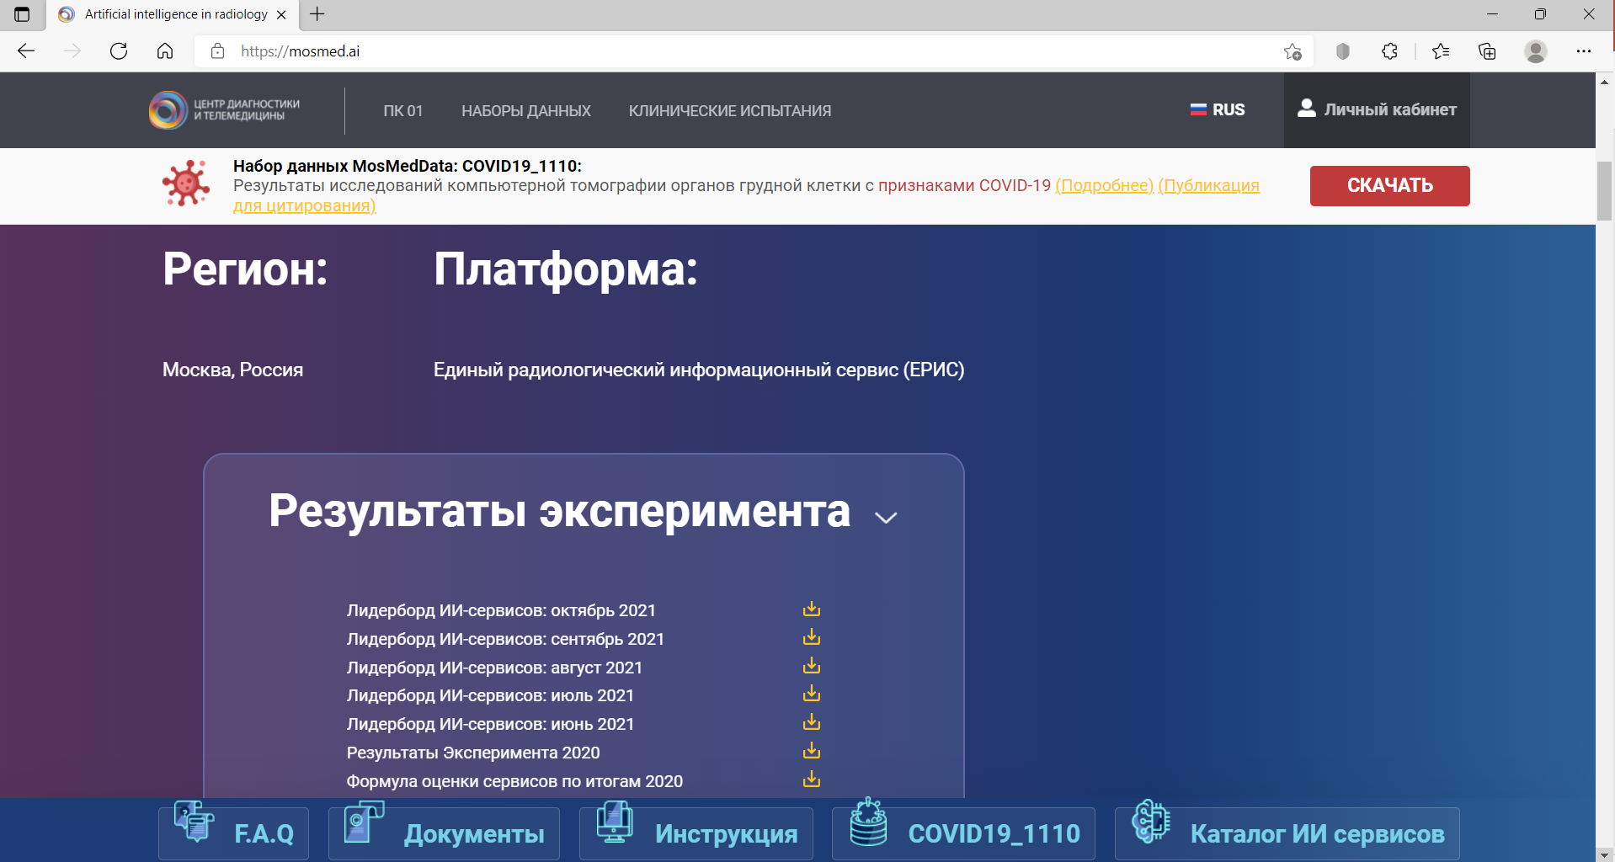
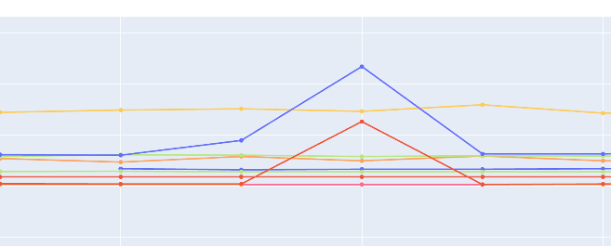



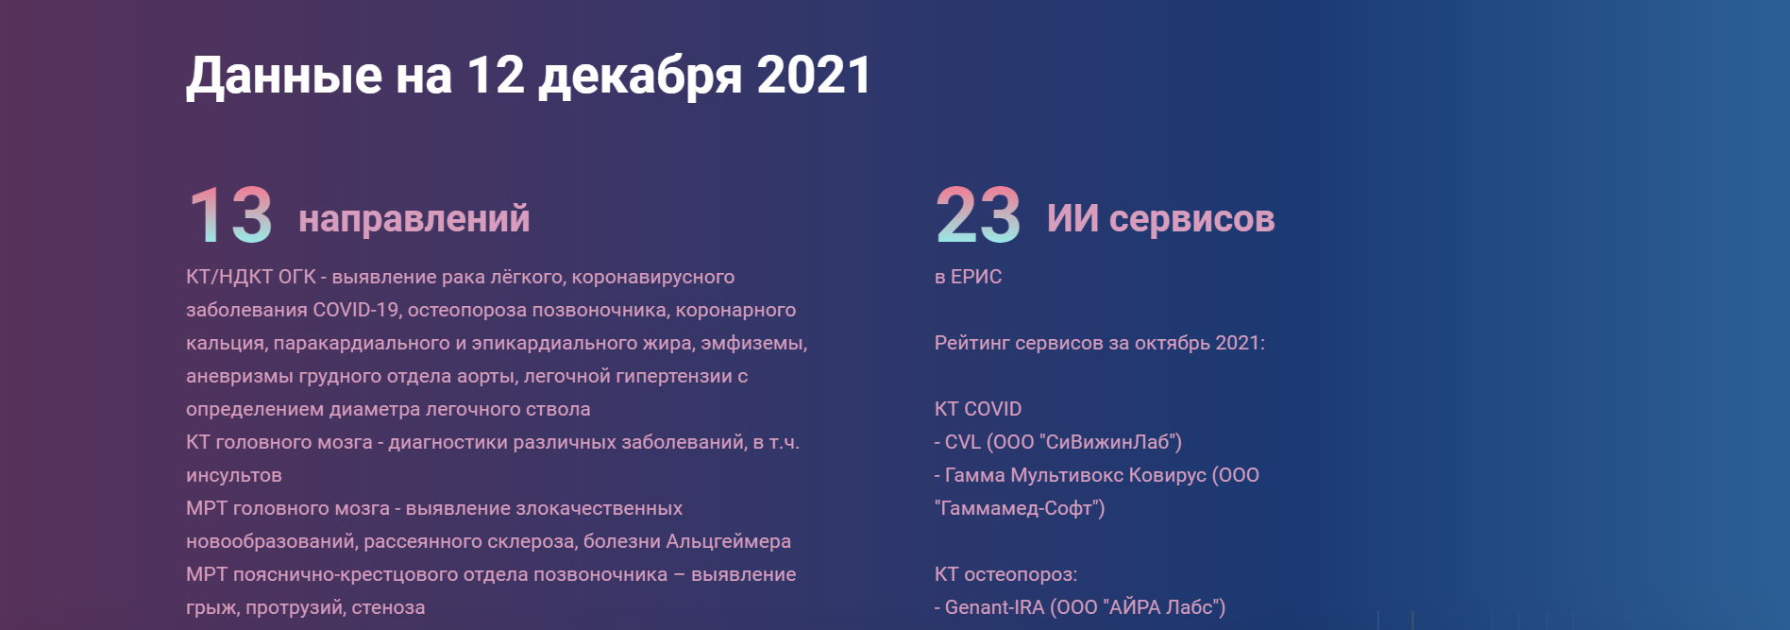
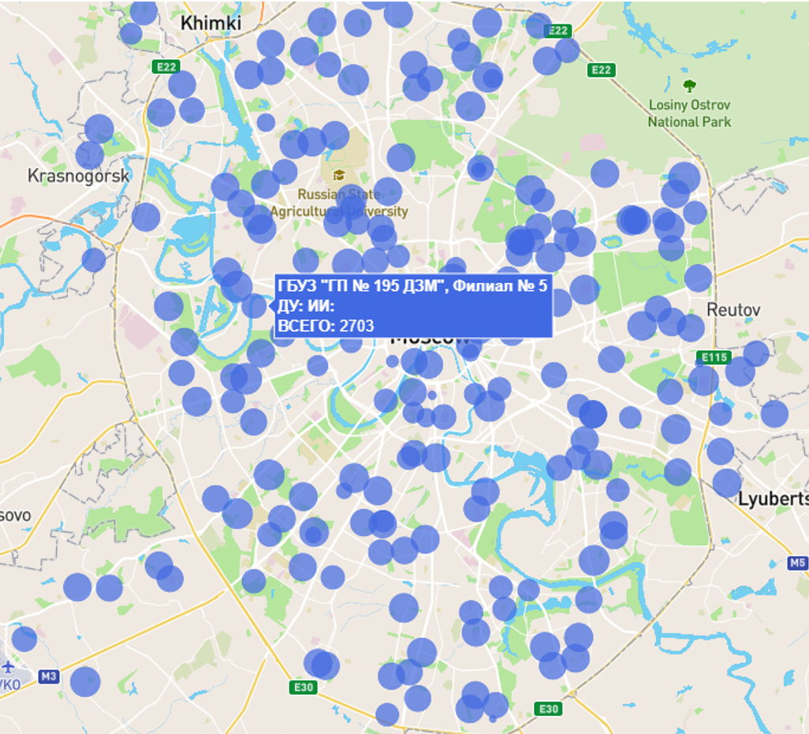
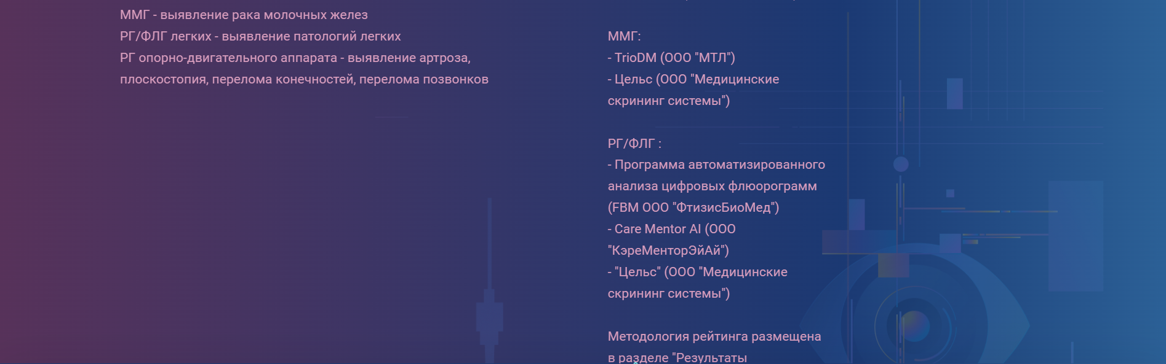

Аналитика работы ИИ-Сервиса
Mosmed.ai – единое информационное пространство
Требуются для этапов:
SLA, минуты
САМОТЕСТИРОВАНИЕ
КАЛИБРОВОЧНОЕ тестирование
Допустимый SLA
6
ФУНКЦИОНАЛЬНОЕ тестирование
Технологический МОНИТОРИНГ
0
1.09
2.09
3.09
ДОРАБОТКА сервиса
ОБРАТНАЯ СВЯЗЬ
Клинический МОНИТОРИНГ
Реальные условия (Эксперимент КЗ)
Актуальная информация
Статистика на карте

Slide 18
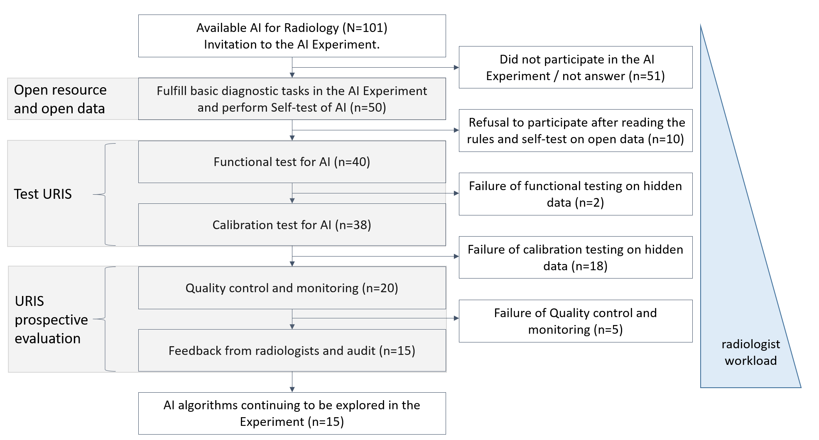
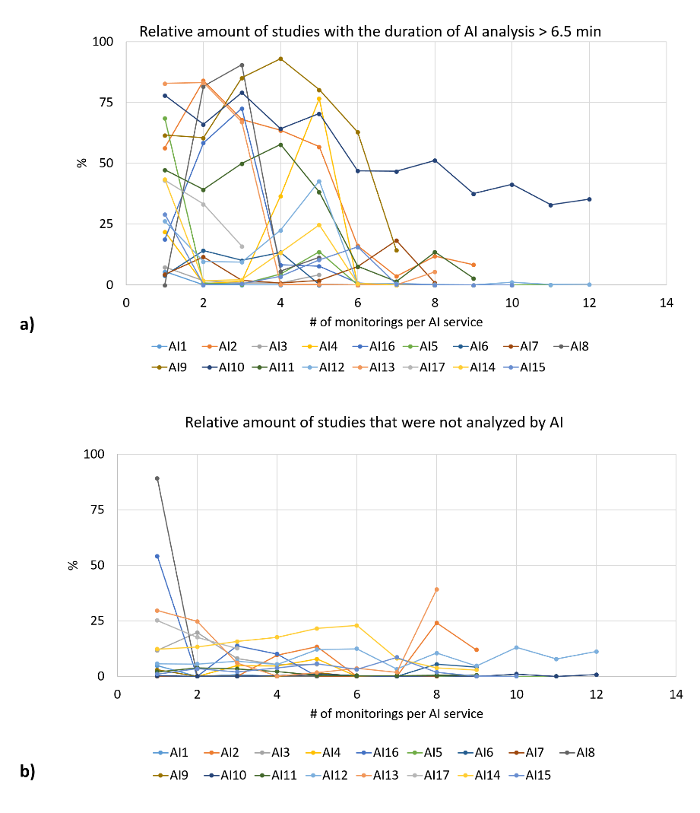
Методология и инструментарий Эксперимента – последовательный отбор и апробация ИИ решений
https://www.medrxiv.org/content/10.1101/2022.02.12.22270663v1
Notes:
инструменты на каждом из этапов, этапы отбора, результаты из статьи по методологии+ИИ и необходимые надстройки/модули для реального применения+ИИ-баттл

Slide 19
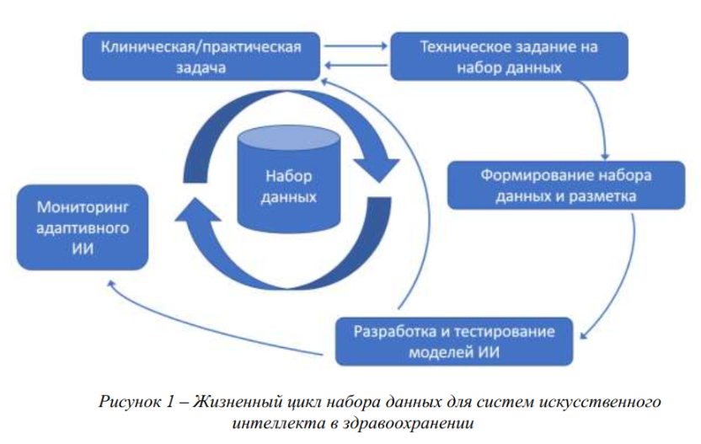
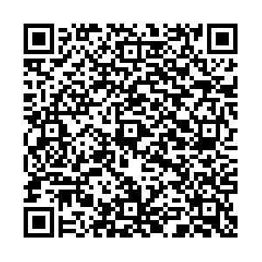
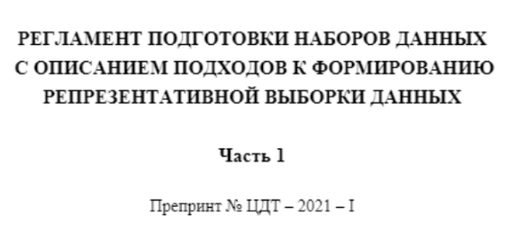
Жизненный цикл набора данных для медицинского ИИ*
Pavlov N.A., Andreychenko A.E., Vladzymyrskyy A.V., et al. Reference medical datasets (MosMedData) for independent external evaluation of algorithms based on artificial intelligence in diagnostics // Digital Diagnostics. - 2021. - Vol. 2. - N. 1. - P. 49-66. doi: 10.17816/DD60635
*адаптировано из CRISP-DM

Slide 20
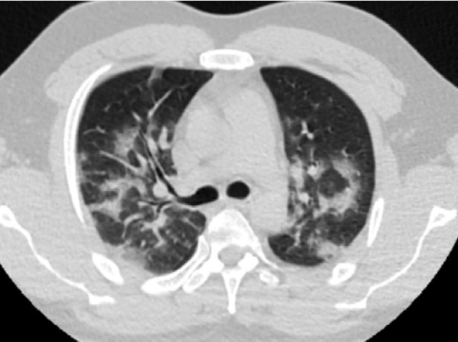

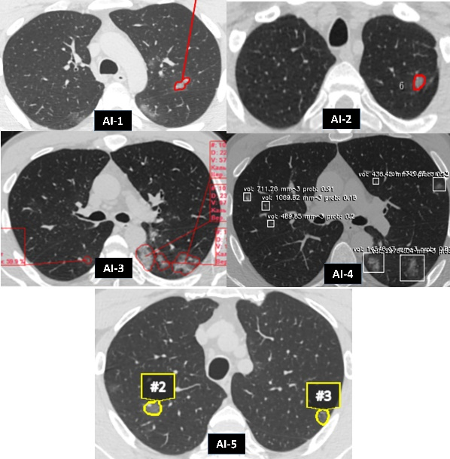
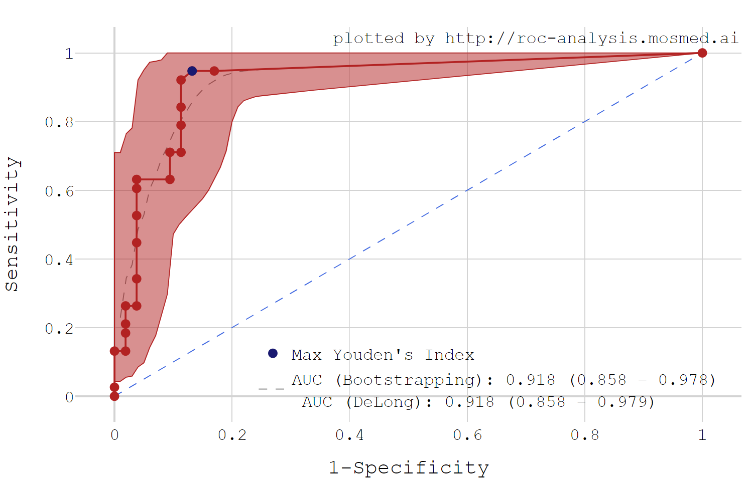
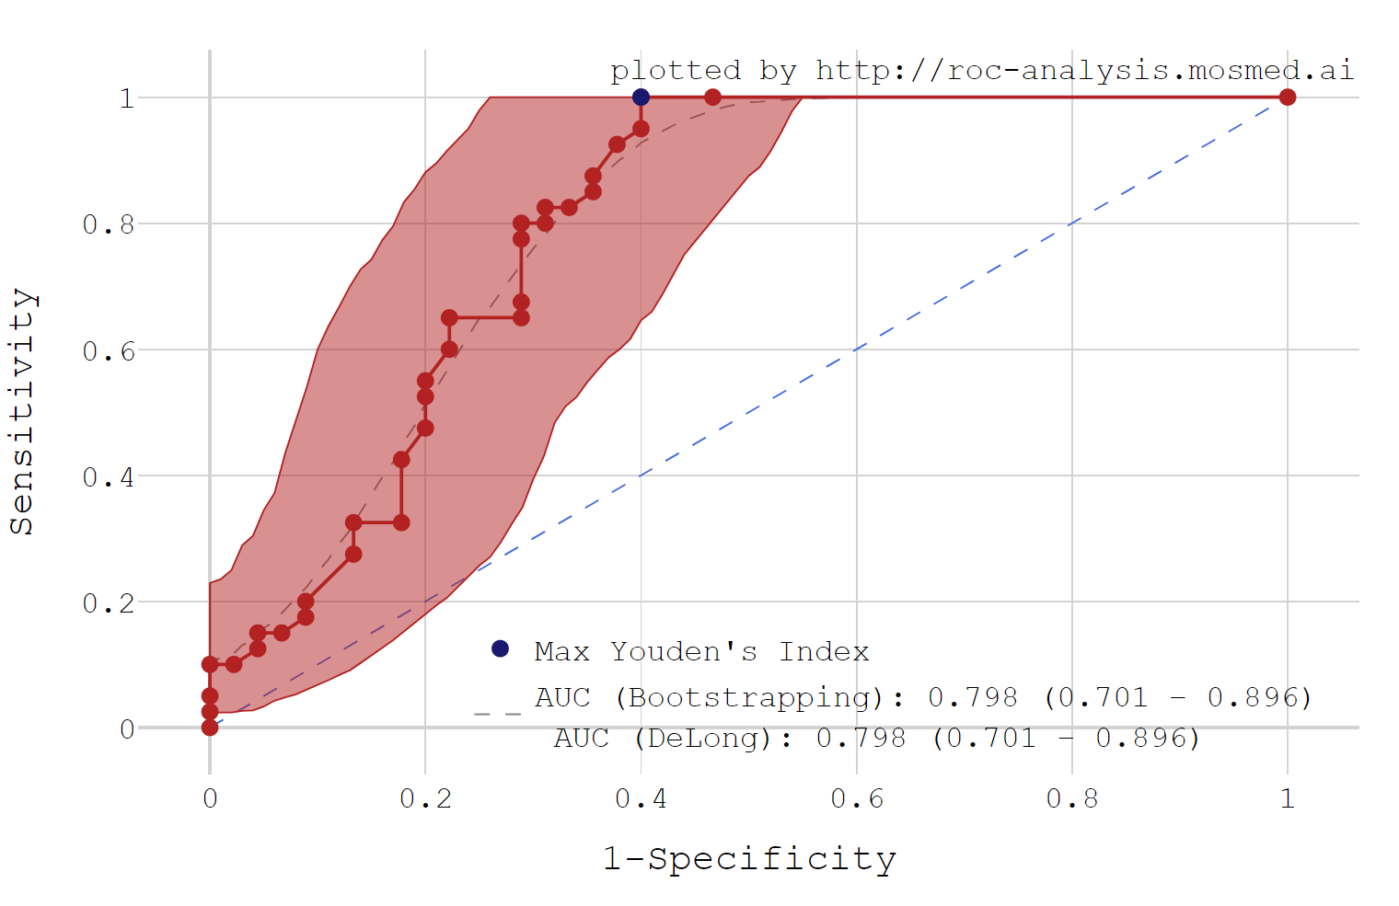
Порог срабатывания ИИ моделей может зависеть от оборудования и эпидемиологической обстановки
A
B
C
Manufacturer
D
Chest CT –
COVID-19 Related Findings
E
N. Pavlov, et al Value of technical stratification of medical datasets for AI services . InsightsImaging (2021) 12(Suppl 2): 75 P216 DOI: 10.1186/s13244-021-01014-5
Odds Ratio [95% confidence interval]
COVID-19
Notes:
+эпидемиологическая обстановка

Slide 21
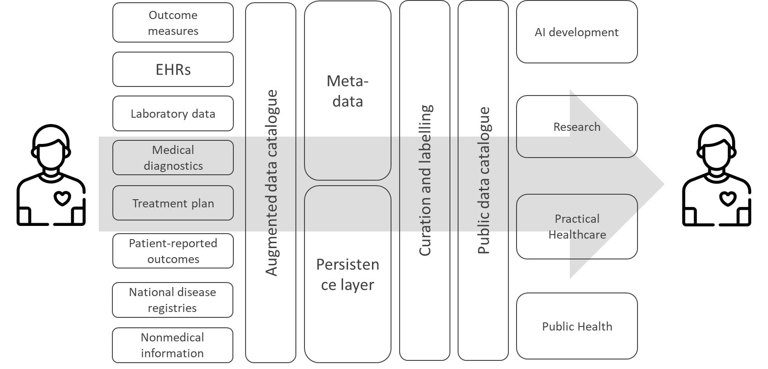
Фабрика наборов данных для реализации потенциала ИИ в здравоохранении

Slide 22
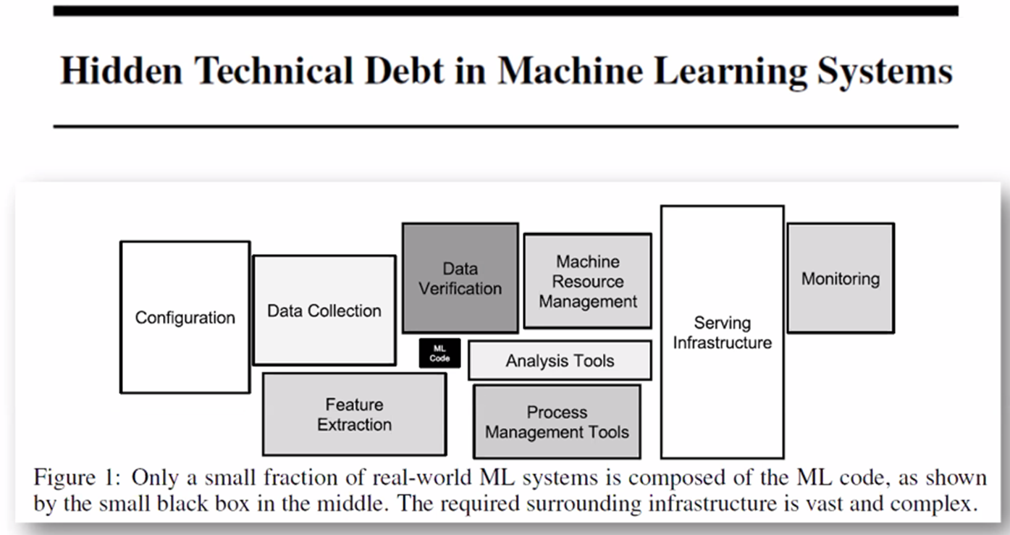
Тезисы доклада
ИИ в медицинской диагностике одно из самых динамично развивающихся направлений в здравоохранении
Требования к качеству и безопасности ИИ решений должны учитывать специфику отрасли:
  Необходимость валидированных, однозначно размеченных наборов медицинских данных и объективных требований к подходам оценки ИИ моделей
  Фабрика датасетов для обеспечения эволюции ИИ в медицинской диагностике
  Технологии обеспечения качества (QA/QC) практического применения ИИ
Спасибо за внимание.
А.Е. Андрейченко, PhD
anna.ev.andreychenko@yandex.ru
8 916 321 2570

